Slide 1
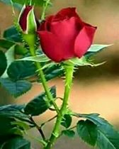
স্বাগতম

Slide 2
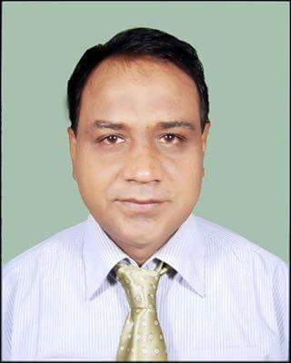

পরিচিতি
মোঃ মজিবুর রহমান
ভাষা শিক্ষক বাংলা
সরকারি টেকনিক্যাল স্কুল ও কলেজ
নেত্রকোণা।
তারিখঃ 17/০9/২০১9
শ্রেনিঃ দশম
বিষয়ঃ বাংলা-১
শিক্ষার্থীঃ 94 জন
সময়ঃ ৫০ মিনিট

Slide 3
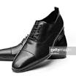
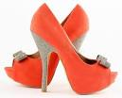
কিসের ছবি?
জুতার।

Slide 4
আজকের পাঠ
জুতা-আবিষ্কার
রবীন্দ্রনাথ ঠাকুর

Slide 5
শিখনফল
এ পাঠ শেষে শিক্ষার্থীরা...
১। কবি পরিচিতি বলতে পারবে।
২। নতুন শব্দগুলোর অর্থ বলতে পারবে।
৩। শুদ্ধ উচ্চারণে কবিতাটি আবৃত্তি করতে পারবে।
৪। কবির দেশ প্রেম আলোচনা করতে পারবে।

Slide 6
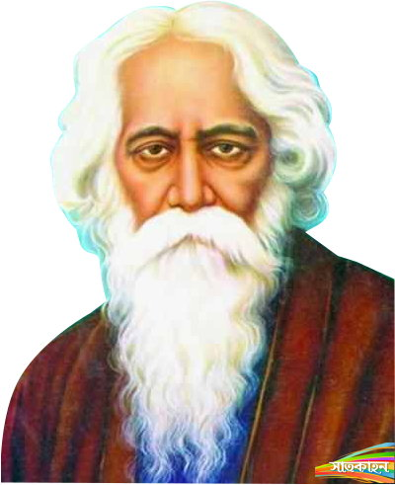
জন্ম
২৫শে বৈশাখ ১২৬৮ সাল(৭ই মে ১৮৬১ খ্রি. )কলকাতার জোড়াসাঁকোর ঠাকুর পরিবারে জন্ম গ্রহণ করেন।
মানসী,সোনার তরী,চিত্রা,কল্পনা,ক্ষণিকা,
বলাকা পুনশ্চ,চোখের বালি,গোরা,ঘরে বাইরে,যোগাযোগ,শেষের কবিতা,বিসর্জন,ডাকঘর,রক্ত কবরী
পিতা মহর্ষি দেবেন্দ্রনাথ ঠাকুর এবং পিতা মহ প্রিন্স দ্বারকানাথ ঠাকুর
১৯১৩ সালে গীতাঞ্জলি কাব্যের জন্য
কাব্য,ছোট গল্প,উপন্যাস,নাটক,প্রবন্ধ,গান ইত্যাদি
১৫ বছর বয়সে বনফুল
২২শে শ্রাবণ ১৩৪৮ সাল (৭ই আগস্ট ১৯৪১খ্রি.)
মৃত্যু
পিতৃ পরিচয়
কবি পরিচিতি
উল্লেখযোগ্য গ্রন্থ
প্রথম কাব্য
রবীন্দ্রনাথ ঠাকুর
রচনার বিষয়
নোবেল লাভ

Slide 7
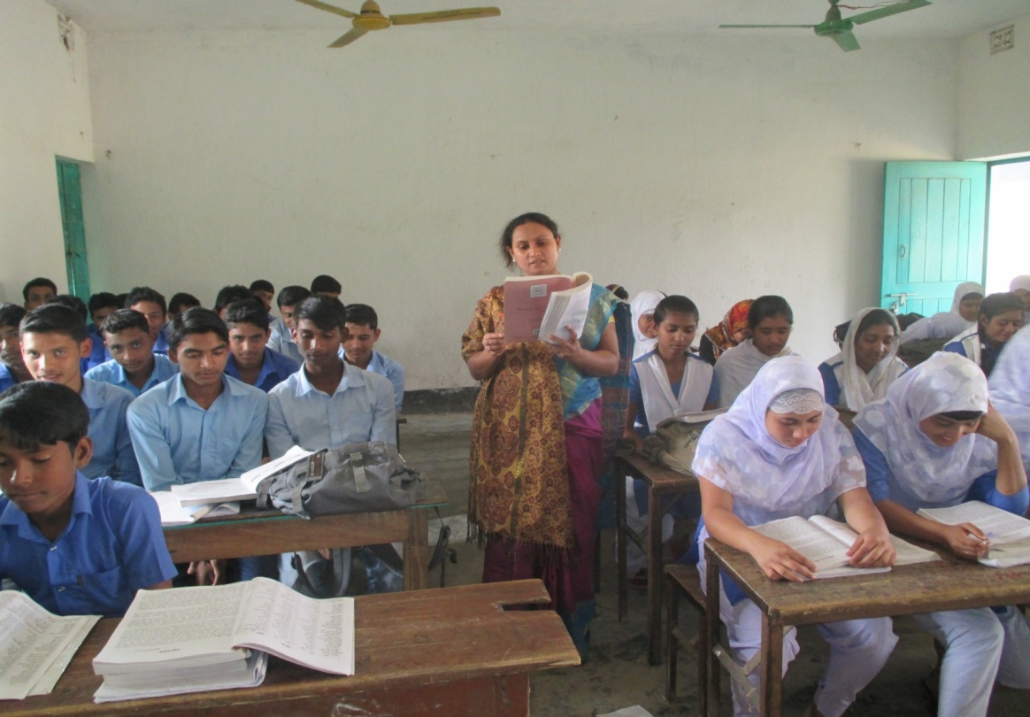
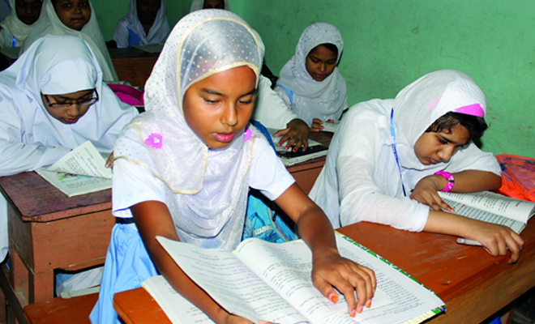
সরব পাঠ
আদর্শ পাঠ

Slide 8

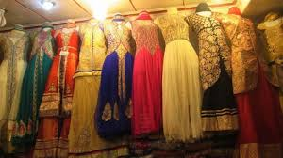
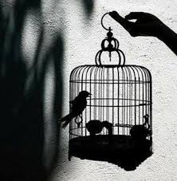
নতুন শব্দের অর্থ জেনে নিই
অভিরুচি
ইচ্ছা
পরিচ্ছদ
পোশাক
অবরুদ্ধ
বন্দি

Slide 9
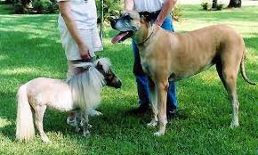
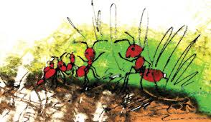
পাঠ বিশ্লেষণ
ক্ষুদ্র প্রানীও মানুষের উপকার করতে পারে

Slide 10
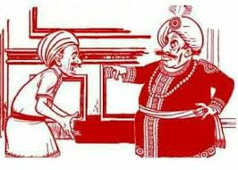
কহিলা হবু,‘শুন গো গোবুরায়,
কালিকে আমি ভেবেছি সারা রাত-
মলিন ধুলা লাগিবে কেন পায়
ধরণী- মাঝে চরণ- ফেলা মাত্র!

Slide 11
একক কাজ
১। কবি কোথায় জন্ম গ্রহণ করেন?
২। কবি কোন গ্রন্থের জন্য নোবেল পুরষ্কার পান ?
৩। কবির মৃত্যু সাল উল্লেখ কর?

Slide 12
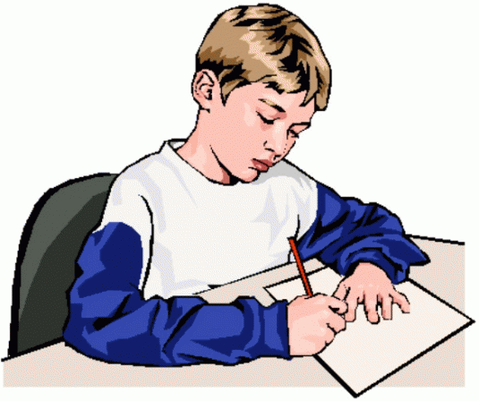
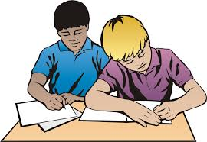
দলগত কাজ
ধুলাবালি থেকে রাজার পা দুটিকে মুক্ত রাখার জন্য কে কি করেছিল ?

Slide 13
মূল্যায়ন
কবি কোথায় জন্ম গ্রহণ করেন?
তিনি কত সালে মারা যান?
চরণ শব্দের অর্থ কী?
চামার শব্দের অর্থ কী?
পন্ডিতের মুখ চুন হয়েছিল কেন ?
জলের জীব জল বিনা মরল কেন ?
রাজা হবু ধুলি দূর করার নিরদেশ দিয়েছিলেন কাকে?

Slide 14
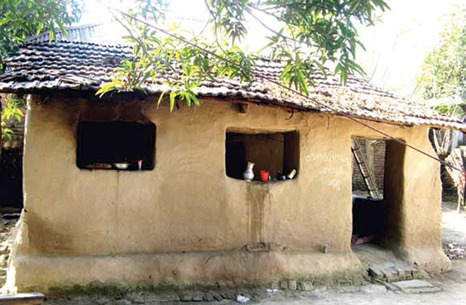
বাড়ির কাজ
সমাজের উপেক্ষিতদের মাধ্যমেও অনেক গুরুত্বপূণ সমস্যার তাৎক্ষণিক সমাধান সম্ভব’-বিষয়টি ‘জুতা- আবিষ্কার’ কবিতার আলোকে বিশ্লেষন কর।

Slide 15

ধন্যবাদ
-
Notes:
পাঠ ঘোষণা

